Slide 1
«Содержание и методика преподавания тем по банковским услугам и отношениям людей с банками»
Целевая аудитория:
старшая школа - 10,11 класс, студенты СПО

Slide 2
«Содержание и методика преподавания тем по банковским услугам и отношениям людей с банками»
пп | Участник проекта | Тема | Форма занятия
1 | Ланская С.А. | Виды банковских операций | Деловая игра
2 | Крылова О.А. | Изучение денежных знаков различного достоинства | Мастер-класс
3 | Дюжикова Л.Н. | Банковский кредит как технология удовлетворения заявленной заёмщиком финансовой потребности | Деловая игра
4 | Янович С.А. | Возможности банковских онлайн-сервисов | Мастер-класс
5 | Куличева Н.С. | Деньги, банки, кредиты | Мозговой штурм

Slide 3
«Содержание и методика преподавания тем по банковским услугам и отношениям людей с банками»
Тема занятия: «Виды банковских операций».
Категория обучающихся – старшие школьники (10,11 классы), студенты СПО
Итоговое практико-ориентированное занятие
Форма занятия: Деловая игра
Задачи :
Через итоговое практико-ориентированное занятие повторить:
-основные функции банков, и их роль в экономике;
-классификацию коммерческих банков, виды банковских операций и виды депозитов;
-основные принципы кредитования

Slide 4
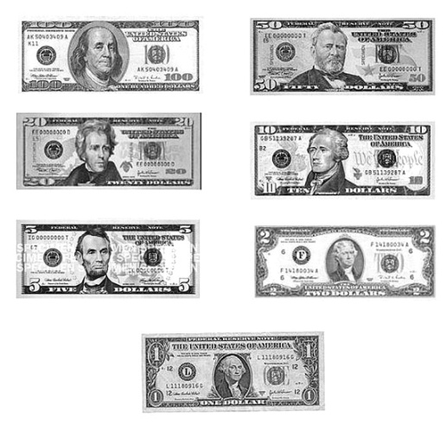
«Содержание и методика преподавания тем по банковским услугам и отношениям людей с банками»
Тема занятия: «Изучение денежных знаков различного достоинства».
Категория обучающихся – старшие школьники (10,11 классы), студенты СПО
Итоговое практико-ориентированное занятие
Форма занятия: Мастер-класс
Задачи :
- ознакомить студентов с действующими денежными знаками РФ;
- составить перечень степеней защиты российского рубля (аверс и реверс);
- развить умения свободно ориентироваться в степенях защиты банкнот Российской Федерации;
- обеспечить возможность передачи информации от преподавателя к обучающимся в наглядной, практикоориентированной форме.

Slide 5
«Содержание и методика преподавания тем по банковским услугам и отношениям людей с банками»
Тема занятия: «Банковский кредит как технология удовлетворения заявленной заёмщиком финансовой потребности».
Категория обучающихся – старшие школьники (10,11 классы), студенты СПО
Итоговое практико-ориентированное занятие
Форма занятия: Деловая игра
Задачи :
- различать виды кредитов и сферу их использования;
- решать прикладные задачи на расчет процентной ставки по кредиту

Slide 6
«Содержание и методика преподавания тем по банковским услугам и отношениям людей с банками»
Тема занятия: «Возможности банковских онлайн-сервисов»
Категория обучающихся – старшие школьники (10,11 классы), студенты СПО
Практико-ориентированное занятие
Форма занятия: Мастер-класс
Задачи :
- ознакомить студентов с действующими онлайн - сервисами Сбербанка;
- составить перечень услуг возможных к предложению со стороны Сбербанка;
- развить умения свободно ориентироваться в банковских продуктах и услугах;
- обеспечить возможность передачи информации от преподавателя к студентам, от студентов к потенциальным потребителям банковских услуг.

Slide 7
«Содержание и методика преподавания тем по банковским услугам и отношениям людей с банками»
Тема занятия: «Деньги, банки, кредиты».
Категория обучающихся – старшие школьники (10,11 классы),
групповая форма работы
Форма занятия: Мозговой штурм
Задачи :
- формирование у обучающихся 10–11 классов необходимых умений и навыков для принятия рациональных решений при командной работе

